Slide 1
Stream

Slide 2
目錄
Stream 概念
  Pipeline 概念
  Transformer 概念
Stream 優點
Stream 應用
Stream 範例

Slide 3

Stream 概念
倒水的概念
  Stream 是容器
  Stream 內的資料是水
原來的水桶會清空
重點是建立流道 (Transformer)
  使用相同的水
流道組成管線 (Pipeline)

Slide 4
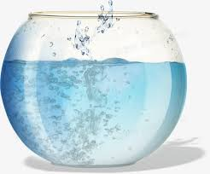
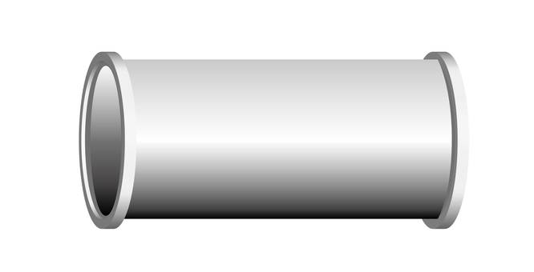
Pipeline 概念
Stream Pipeline
管線化
Transformer1清除沙塵
Transformer2清除金屬
Stream1
H2O
金屬
沙塵
Stream2
H2O
金屬
Stream3
H2O

Slide 5
Transformer 概念
是一種處理數據的方式
逐步讀取 & 寫入 (chunk 概念)
  處理邏輯

Slide 6
Stream 優點
降低記憶體用量
  不必一次載入所有資料，才處理資料內容
提升效率
  批次載入做運算，例如邊載入資料時邊壓縮、邊加密、邊播放影像
程式碼乾淨
  透過管線的實作，讓程式碼更乾淨、易懂

Slide 7
Stream 應用
大檔案讀取、寫入
影音串流

Slide 8
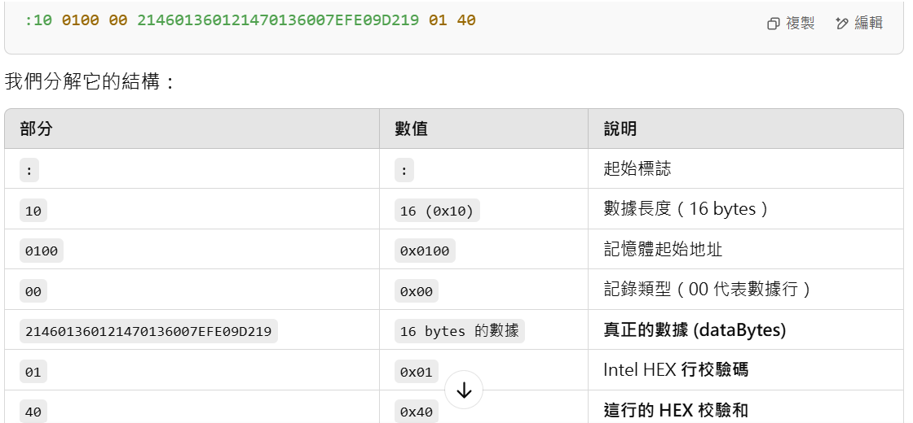
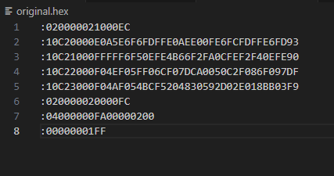
Stream 範例
Hex 檔案要執行
  驗證 checksum
  取出可用資料
  另存 hex string 檔案

Slide 9
Stream 範例
任務
  做出二個 transformer (tf1, tf2)
  驗證 checksum (tf1) > 取出可用資料 (tf2) > 另存 hex string 檔案
  做出 pipeline 管線
程式碼概念
  tf1(stream1).PipeTo(tf2(stream2)).PipeTo(stream3);
  資料最終會流到 stream3

Slide 10
Stream 範例
Transformer 內容
  設定 chunk 大小
  保留最後一行
  接續下一個 chunk
  處理 chunk 內容
  Flush 確定無存留
  關閉 target stream
保留待下次處理
E0A5E6F6FDFFE0AEE00FE6FCFDFFE6
以 buffer 的資料存在

Slide 11
Stream 範例
程式碼說明
  Stream 的建立
  Transformer 的建立
  Pipeline 框架的建立

